Slide 1

Методическая разработка сценария урока по математике
ИСТОРИЯ
ВОЗНИКНОВЕНИЯ ЧИСЕЛ
Работу выполнила: Орлова А. Т., учитель математики
г. Тирасполь, 2026

Slide 2
Класс: 5 класс.
Цель урока: Познакомить учащихся с историей возникновения чисел и систем счисления, показать, как развивалась потребность в их записи и использовании.
Задачи урока:
Образовательные:
Рассказать о первых способах счета и записи чисел (палочки, зарубки, пальцы).
Познакомить с различными древними системами счисления (египетская, римская, шумерская).
Проследить эволюцию письменных обозначений чисел.
Развивающие:
Развивать логическое мышление, умение анализировать и сравнивать.
Формировать интерес к истории математики.
Развивать навыки самостоятельной работы с информацией.
Воспитательные:
Воспитывать уважение к достижениям человечества.
Формировать понимание важности математики в жизни человека.
Тип урока: Урок изучения нового материала с наглядной демонстрацией.
Оборудование:
Мультимедийный проектор, экран.
Презентация с текстом и иллюстрациями (изображения древних счетных приспособлений, древних текстов с числами, различных систем счисления).

Slide 3
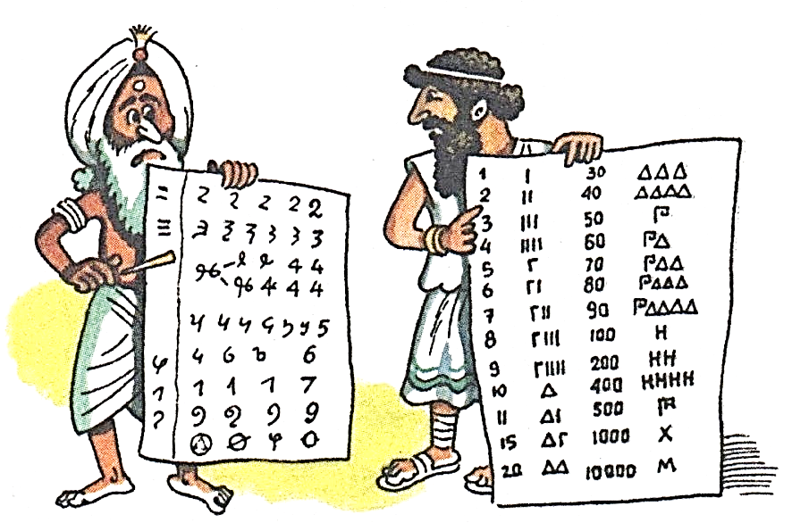
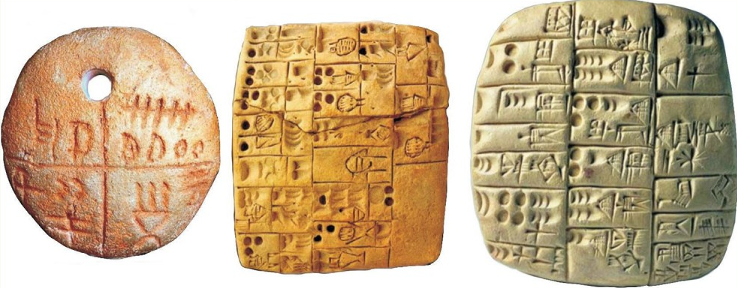
Введение
Ученые считают, что история возникновения чисел зародилась еще в доисторические времена, когда человек научился считать предметы.
Но знаки для обозначения чисел появились значительно позже: их изобрели шумеры — народ, живший в 3000—2000 гг. до н. э. в Месопотамии (ныне в Ираке).
История гласит, что на табличках из глины они выдавливали клинообразные черточки, а потом изобрели знаки. Некоторые клинописные знаки обозначали числа 1, 10, 100, то есть были цифрами, остальные числа записывались посредством соединения этих знаков.

Slide 4
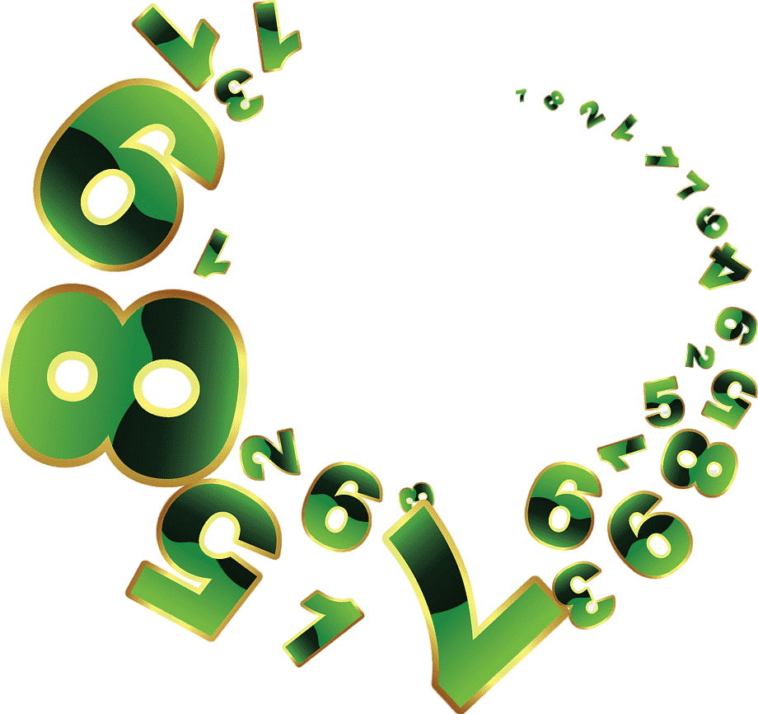

Все науки возникли из практики. Знания, которые лежат в основе разных наук, человек приобретал в борьбе с опасными для него явлениями природы, и конечная цель наук – создание условий, наиболее благоприятных для существования человека.
Числа – это выражение определенного количества чего-либо. В течение тысячелетий люди использовали пальцы рук и ног, но это было не очень удобно при обозначении большого количества. Возникла необходимость более удобного способа выражения количества. Таким способом является запись чисел при помощи специальных знаков – цифр.

Slide 5
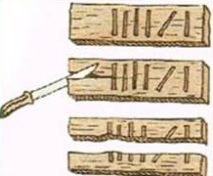
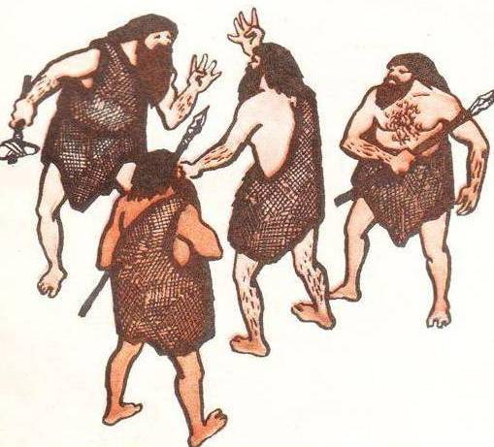
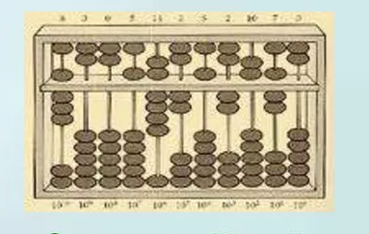
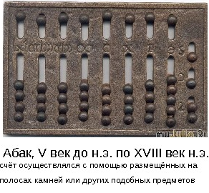
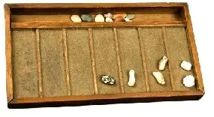
Австралийские аборигены племени гумулгал пользовались двоичной системой счисления, то есть у них было всего два слова для чисел: урапон — один, и укасар — два.
Все прочие числа образуются из этих двух: урапон- укасар — 3, укасар-укасар — 4, укасарукасар- урапон — 5 и т. д.
Запоминать большие числа было трудно, и поэтому кроме паль­цев рук и ног «задействовались» другие «приспособления». Напри­мер, разноцветные шнурки с завя­занными на них узлами, засечки на палочках применяли в торговых сделках. Палочки пос­ле окончания расчетов разламывали пополам, одну половинку брал кредитор, а другую - должник. Половинка играла роль «квитанции». В деревнях использовали счеты в виде зарубок на палках.
На более высокой стадии развития люди при счете стали применять разные предметы: использовали камешки, зерна, веревку с бирками. Это были первые счетные приборы, которые, в конце концов, приве­ли к образованию разных систем счисления и к созданию современ­ных быстродействующих электронных вычислительных машин.
Счет у первобытных людей

Slide 6
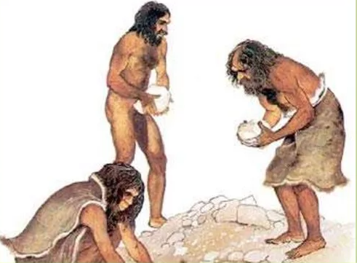
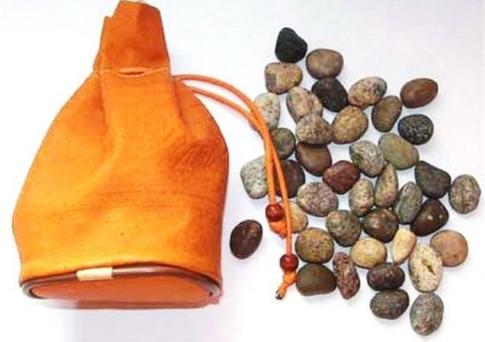
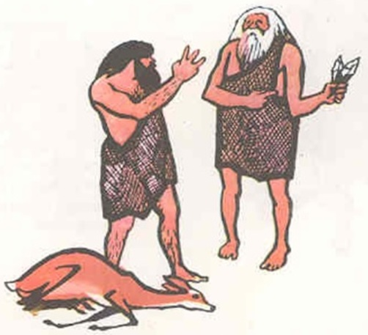
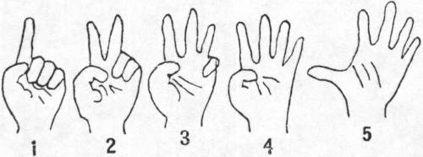
ПОЯВЛЕНИЕ ЦИФР
В древние времена, когда человек хотел показать, сколькими животными он владел, он клал в большой мешок столько камешков, сколько у него было животных. Чем больше животных, тем больше камешков. Отсюда и произошло слово «калькулятор», «калькулюс» по-латыни означает «камень».
Сначала считали на пальцах. Когда пальцы на одной руке кончались, переходили на другую, а если на двух руках не хватало, переходили на ноги. Поэтому, если в те времена кто-то хвалился, что у него «две руки и одна нога кур», это означало, что у него пятнадцать кур, а если это называлось «весь человек», то есть две руки и две ноги.

Slide 7
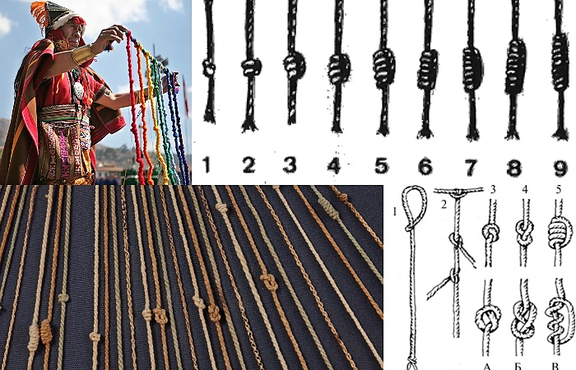
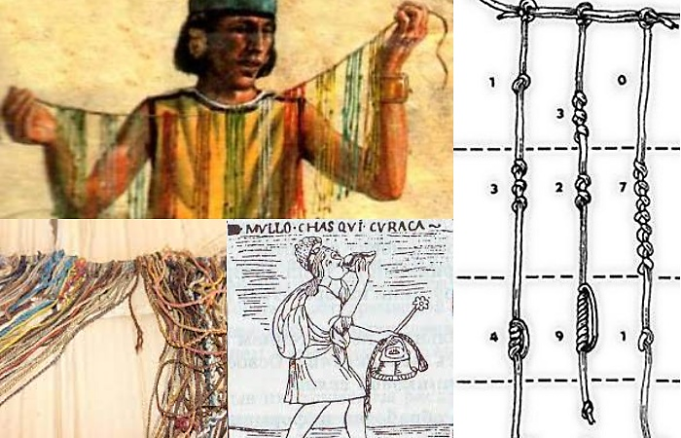
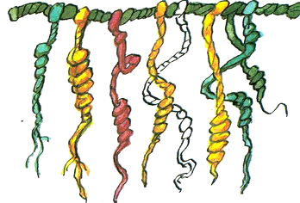
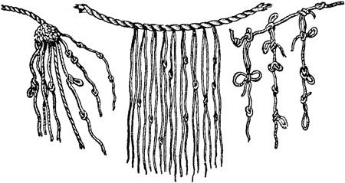
Перуанские инки вели счет животных и урожая, завязывая узелки на ремешках или шнурках разной длины и цвета. Эти узелки назывались кипу. У некоторых богатеев скапливалось по несколько метров этой веревочной «счетной книги», попробуй, вспомни через год, что означают 4 узелочка на шнурочке! Поэтому того, кто завязывал узелки, называли вспоминателем.
Веревочные счеты с узелками были в ходу и в России, а также во многих странах Европы.

Slide 8
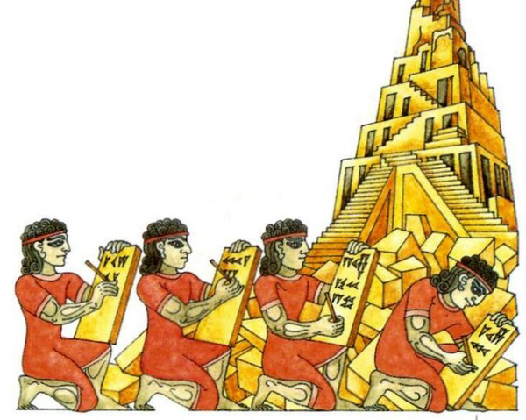
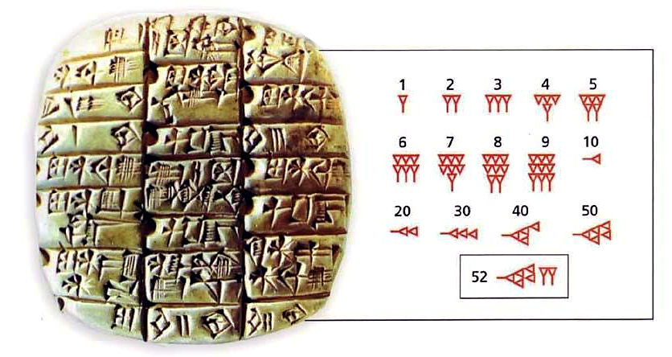
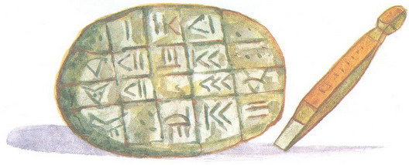
Первыми придумали запись чисел древние шумеры. Они пользовались всего двумя цифрами. Вертикальная чёрточка обозначала одну единицу, а угол из двух лежачих чёрточек – десять. Эти чёрточки у них получались в виде клиньев, потому что они писали острой палочкой на сырых глиняных дощечках, которые потом сушили и обжигали. Вот так выглядели эти дощечки.
После счета по зарубкам люди изобрели особые символы, названные цифрами. Они стали применяться для обозначения различных количеств каких-либо предметов. Разные цивилизации создавали свои собственные цифры.

Slide 9
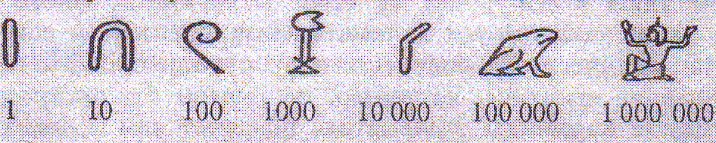
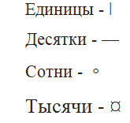
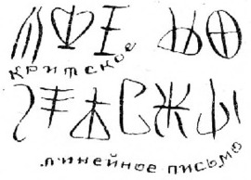
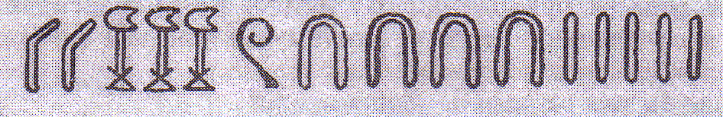
1
2
В древней египетской нумерации, зародившейся более 5000 лет назад, существовали особые знаки (иероглифы) для записи чисел 1, 10, 100, 1000, …
Похожим образом обозначали числа на острове Крит, расположенном в Средиземном море. В критской письменности единицы обозначались вертикальной чёрточкой |, десятки – горизонтальной - , сотни – кружком ◦, тысячи – знаком ¤.
Для того чтобы изобразить, например, целое число 23145, достаточно записать в ряд два иероглифа, изображающие десять тысяч, затем три иероглифа для тысячи, один – для ста, четыре – для десяти и пять иероглифов для единицы

Slide 10
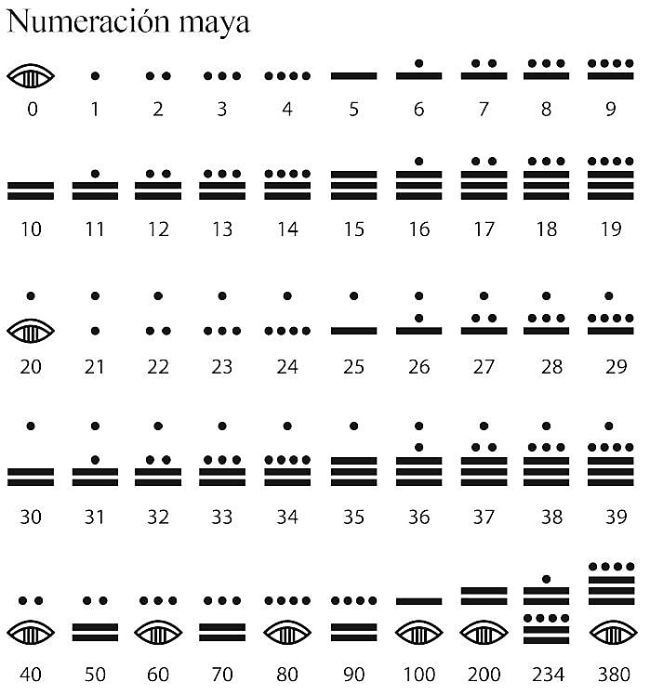
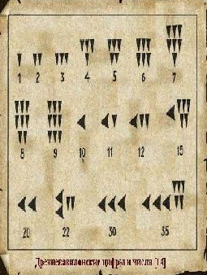
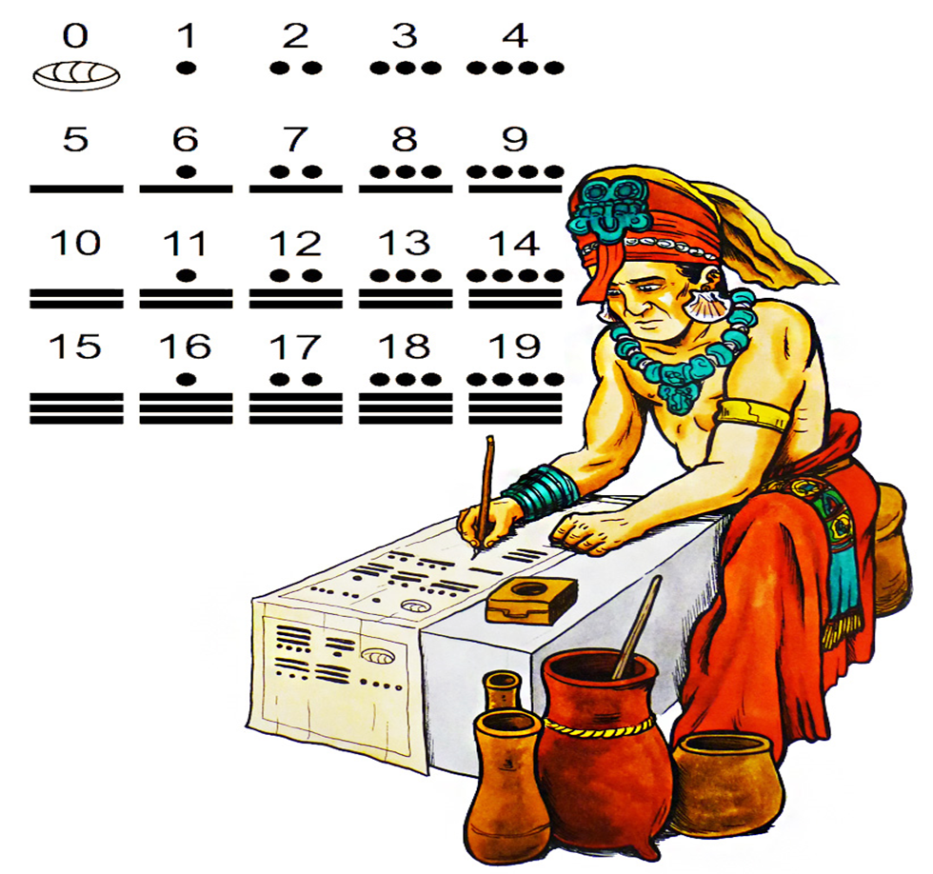
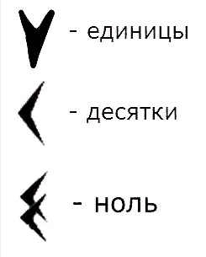
В начале нашей эры индейцы племени майя, которые жили на полуострове Юкатан в Центральной Америке, пользовались другой системой счисления – двадцатеричной.
Они обозначали 1 точкой, а 5 – горизонтальной чертой. Системе счисления майя был и знак для нуля. По своей форме он напоминал полузакрытый глаз.
Некоторые народы (такие как, вавилоняне, ассирийцы, шумеры) сначала обозначали числа с помощью кругов и полукругов различной величины, но затем стали использовать только два клинописных знака –
прямой клин  (1) и лежащий клин  (10).

Slide 11
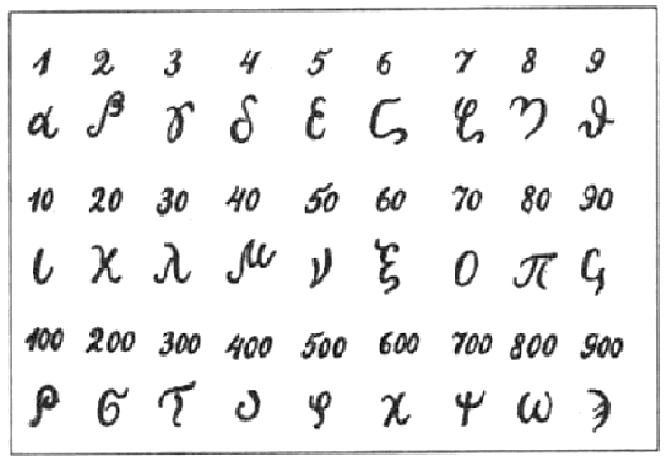
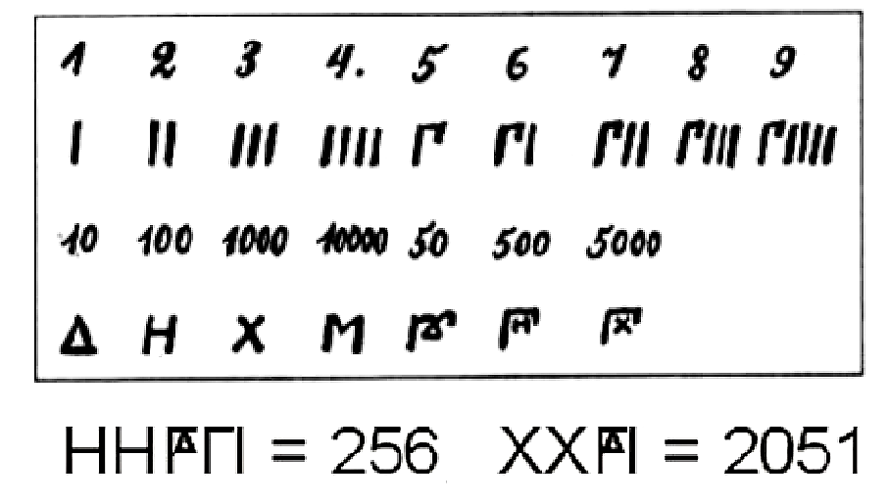
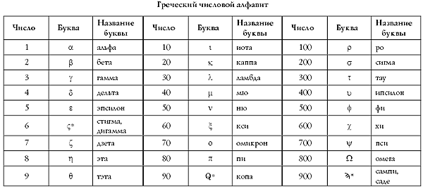
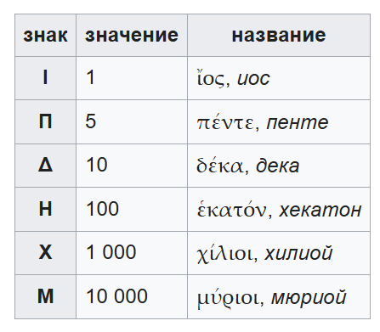
В Древней Греции использовались
аттическая и ионическая системы счисления.
Аттическая система счисления — непозиционная система счисления, применявшаяся в Древней Греции до III века до н. э.
В ней греческие буквы служили цифрами, причём это были первые буквы слов, обозначавших числа.
После III века до н. э. её сменила ионийская система.
Ионийская система счисления — непозиционная система счисления.
Алфавитная запись чисел, в которой в качестве символов для счёта употребляют буквы классического греческого алфавита, а также некоторые буквы доклассической эпохи, такие, как ϝ (дигамма), ϟ (коппа) и ϡ (сампи).
Ионийская система отличалась от аттической тем, что числа обозначались буквами по алфавитному порядку, а не по первой букве их произношения.

Slide 12
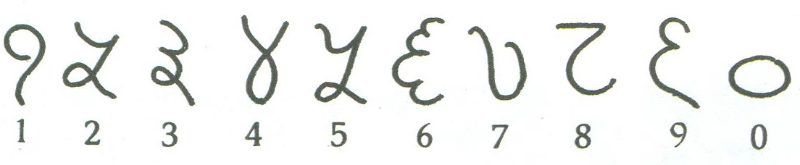
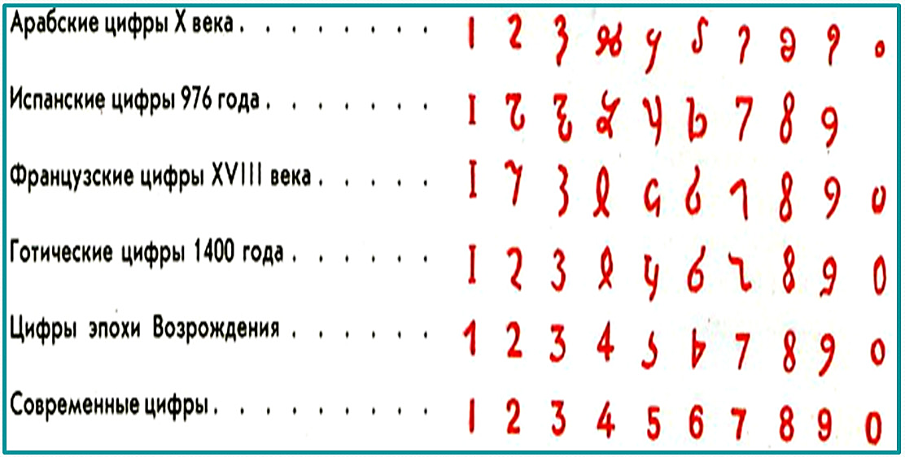
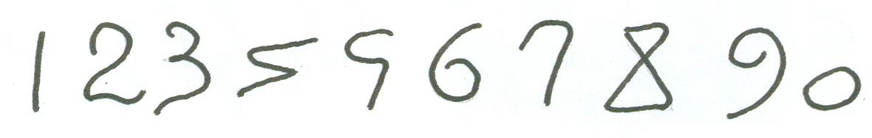
Они похожи на многие наши цифры. Слово «цифра» тоже досталось нам от арабов по наследству. Арабы нуль, или «пусто», называли «сифра». С тех пор и появилось слово «цифра». Правда, сейчас цифрами называются все десять значков для записи чисел, которыми мы пользуемся: 0, 1, 2, 3, 4, 5, 6, 7, 8, 9.
Древние индийцы изобрели для каждой цифры свой знак
Арабы были первыми людьми, которые заимствовали цифры у индийцев и привезли их в Европу. Чуть позже они упростили эти значки, они стали выглядеть вот так.
Постепенное превращение первоначальных цифр в современные цифры.

Slide 13
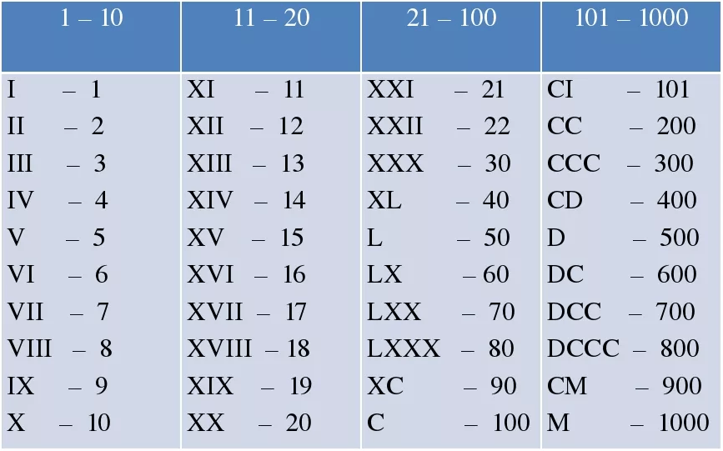
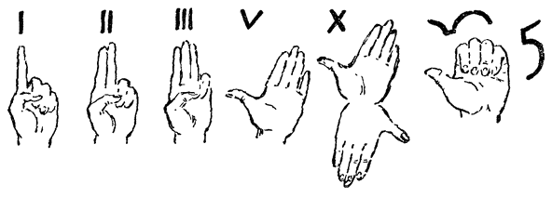
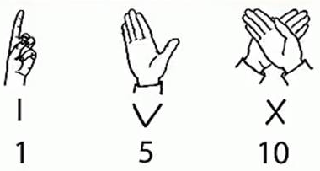
РИМСКАЯ НУМЕРАЦИЯ
В основе римской нумерации использованы принципы сложения (например, VI = V + I) и вычитания (например, IX = X -1).
Римская система нумерации десятичная. Римские цифры произошли не от букв. Первоначально они обозначались, как и у многих народов, «палочками» (I - один, X - 10 - перечеркнутая палочка, V - 5 - половина от десяти, сто - кружочек с черточкой внутри, пять­десят — половина этого знака и т. д.).
Со временем некоторые знаки изменились: С - сто, L - пятьде­сят, М - тысяча, D - пятьсот.

Slide 14
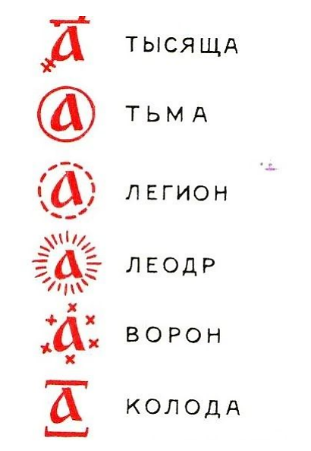
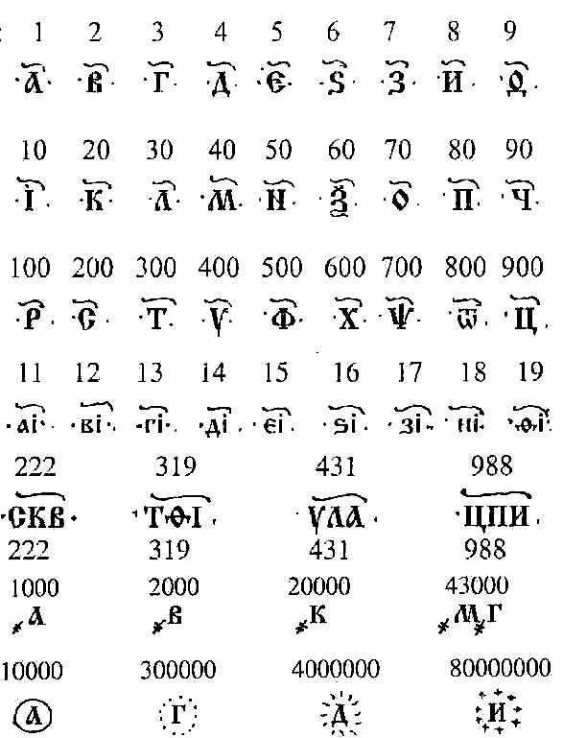
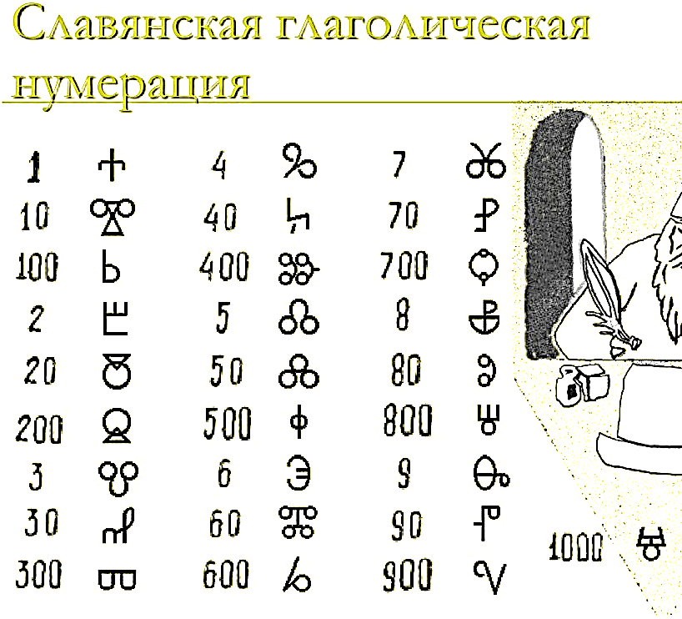
СЛАВЯНСКАЯ СИСТЕМА СЧИСЛЕНИЯ
Для обозначения больших чисел славяне придумали свой оригинальный способ:
десять тысяч – тьма,
десять тем – легион,
десять легионов – леорд,
десять леордов – ворон,
десять воронов – колода.
Славянская система счисления — способ алфавитной записи чисел с использованием кириллицы или глаголицы.
Числа изображались буквами, над которыми ставится значок – называемый «титло». Чтобы отделить такие буквы – числа от текста, спереди и сзади ставились точки. Этот способ обозначения цифр называется цифирью.
Он был заимствован славянами от средневековых греков – византийцев. Поэтому цифры обозначались только теми буквами, для которых есть соответствия в греческом алфавите.
Использовалась на Руси с X века до начала XVIII века, потом эта система была заменена на систему записи чисел, основанную на арабских цифрах.
В настоящее время используется в книгах на церковнославянском языке.
Пример записи чисел кириллицей

Slide 15
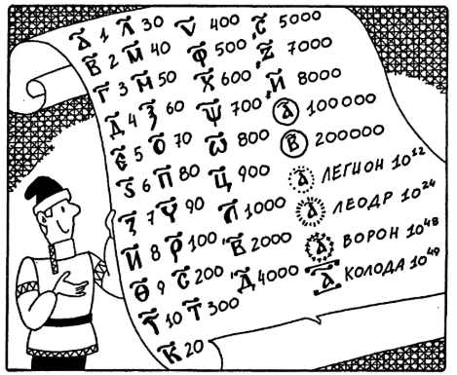
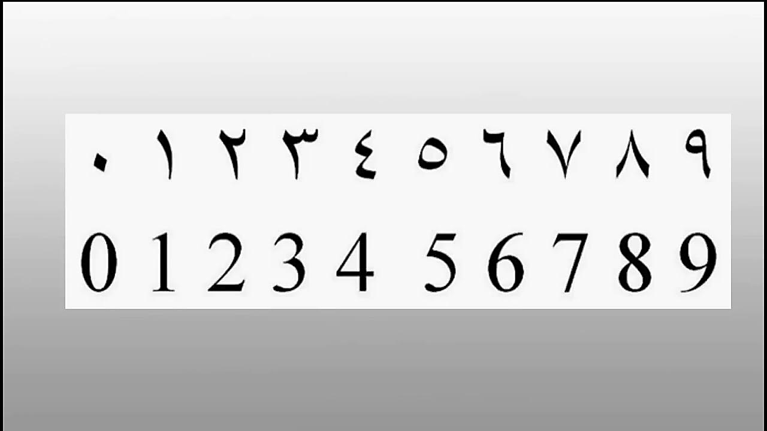
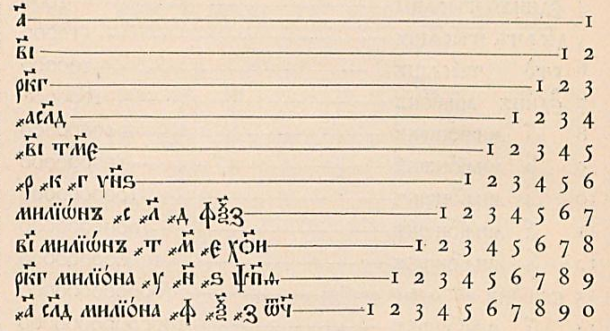
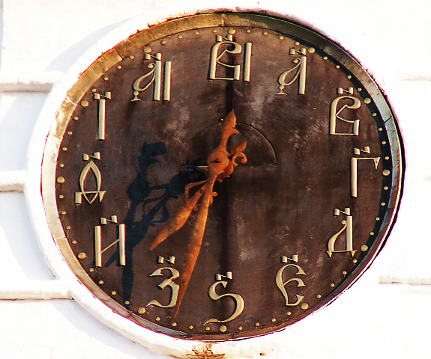
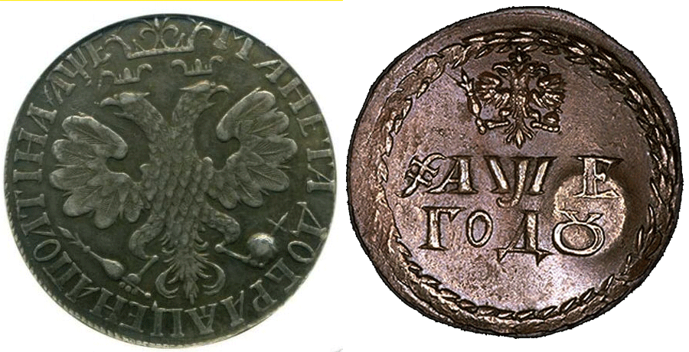
Славянская кириллическая система счисления (буквенная цифирь) употреблялась в Российской империи до конца XVII века, пока с реформами Петра I в Россию не пришла позиционная десятичная система счисления — арабские числа.
Реверс серебряной монеты в полрубля (слева) и медный бородовой знак для уплаты налога на бороду (справа). На обеих монетах год выпуска (1705) указан кириллицей (҂АѰЕ)
Башенные часы с кириллическими цифрами в Суздале.
Так записывались двузначные и многозначные числа у славян в допетровские времена.

Slide 16
ЗАКЛЮЧЕНИЕ
Числа, которые сегодня кажутся нам столь естественными и само собой разумеющимися, прошли долгий путь эволюции, отражая развитие человеческой мысли, потребностей и цивилизаций.
От примитивных зарубок на костях и пересчета предметов пальцами до сложных систем счисления и абстрактных математических концепций – каждый этап этого пути был продиктован стремлением человека упорядочить мир вокруг себя, понять его закономерности и эффективно взаимодействовать с ним.
Таким образом, история возникновения чисел – это не просто хроника развития абстрактных символов. Это история человеческого интеллекта, его способности к обобщению, абстрагированию и созданию инструментов для познания мира. Числа стали универсальным языком, позволяющим нам описывать, измерять и предсказывать явления, строить сложные конструкции, развивать технологии.

Slide 17
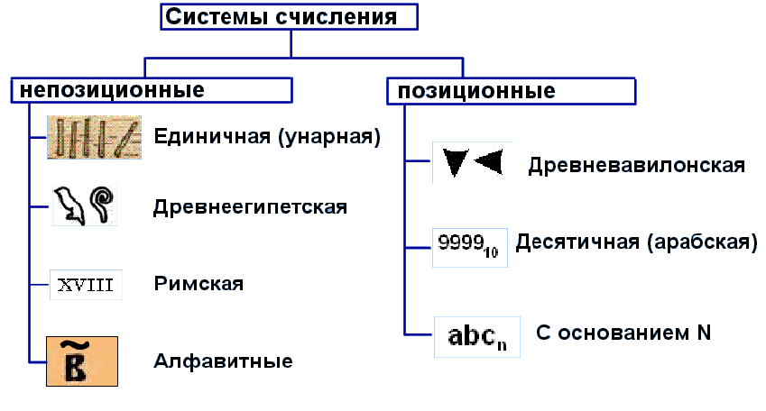
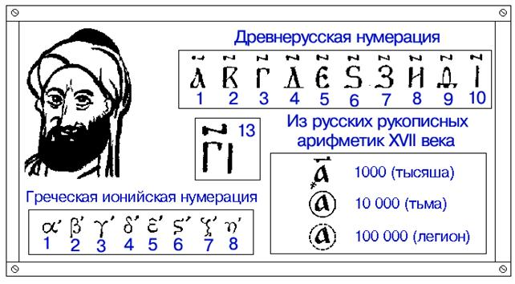
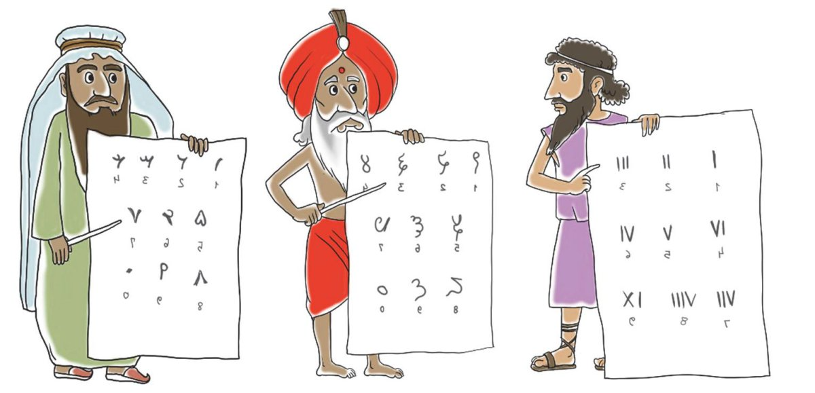
В заключение, данная методическая разработка сценария урока «История возникновения чисел» представляет собой эффективный инструмент для учителя, позволяющий сделать урок математики не только познавательным, но и захватывающим, способствуя формированию у учащихся глубокого понимания сути математики и ее роли в мире.

Slide 18
Список литературы:
1. Рыбников К. А. Возникновение и развитие математической науки: Кн. Для учителя. – М.: Просвещение, 1987. – 159 с.: ил.
2. Савин А. П., Станцо В. В., Котова А. Ю. Я познаю мир. Математика: детская энциклопедия / Москва : АСТ-ЛТД, 1997 . – 480 с. : ил.
3. Шейнина О. С. Математика : Занятия шк. кружка, 5-6 кл. / О. С. Шейнина, Г. М. Соловьева. - Москва: Изд-во НЦ ЭНАС, 2002. - 206с.: ил.
4. Энциклопедия для детей. Т. 11. Математика / Глав. ред. М. Д Аксенова; метод. и отв. ред. В.А. Володин. — М.: Аванта+, 2003. - 688 с.: ил.
5. Якушева Г. М., Васильева А. В., Лобанова Л. Б. Большая математическая энциклопедия: Для школьников и студентов / [Г.М. Якушева и др.; Науч. ред. А.Б. Киселев, д.ф.-м.н., проф., лауеат премии Совета Министров СССР. — М. : Филол. о-во "Слово", ОЛМА-ПРЕСС, 2004. — 639 с.: ил.

Slide 19

КОНЕЦ!
СПАСИБО ЗА ВНИМАНИЕ!

